Slide 1
Информационная система GYMNATION

Slide 2


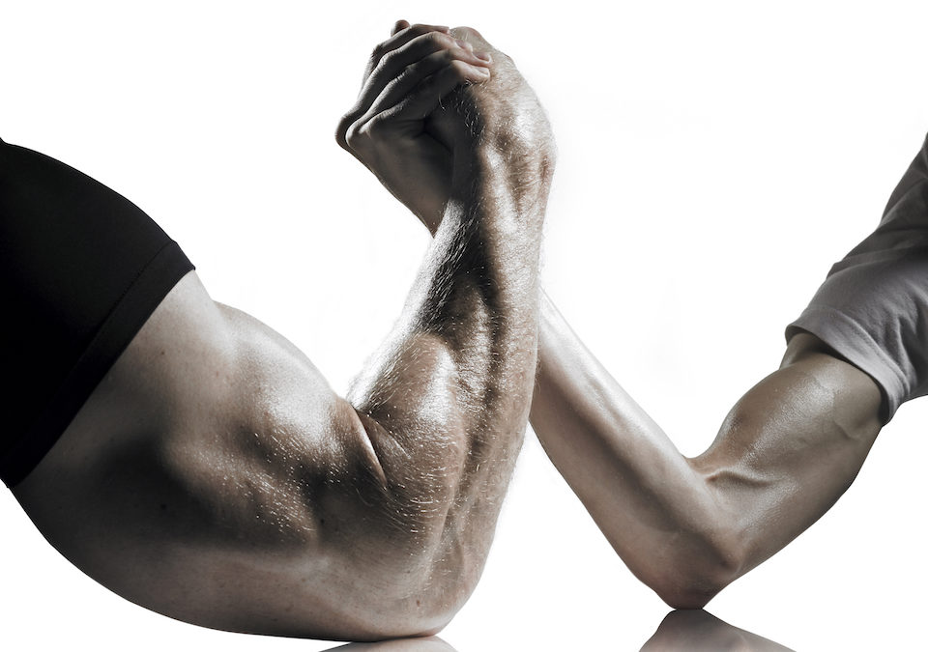
Notes:
Предпосылки

Slide 3
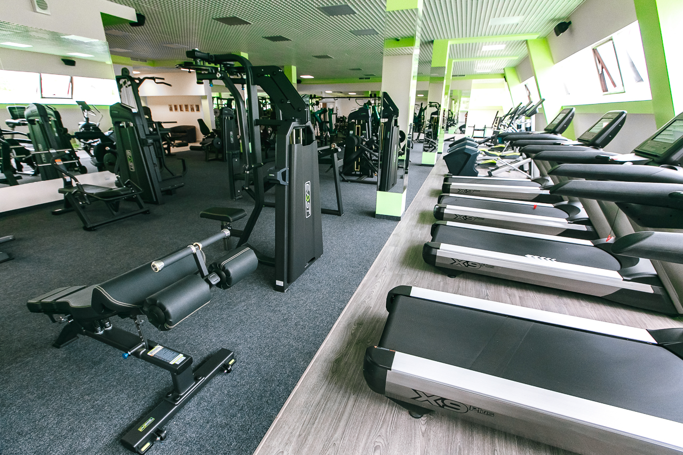
Notes:
Решение

Slide 4
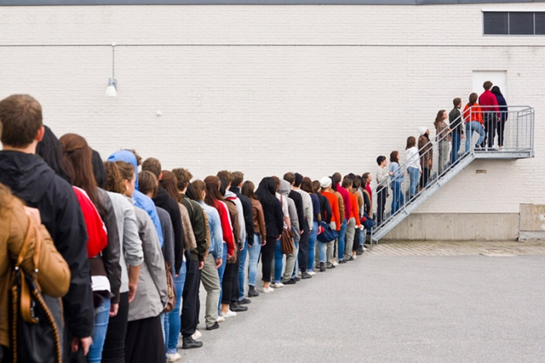

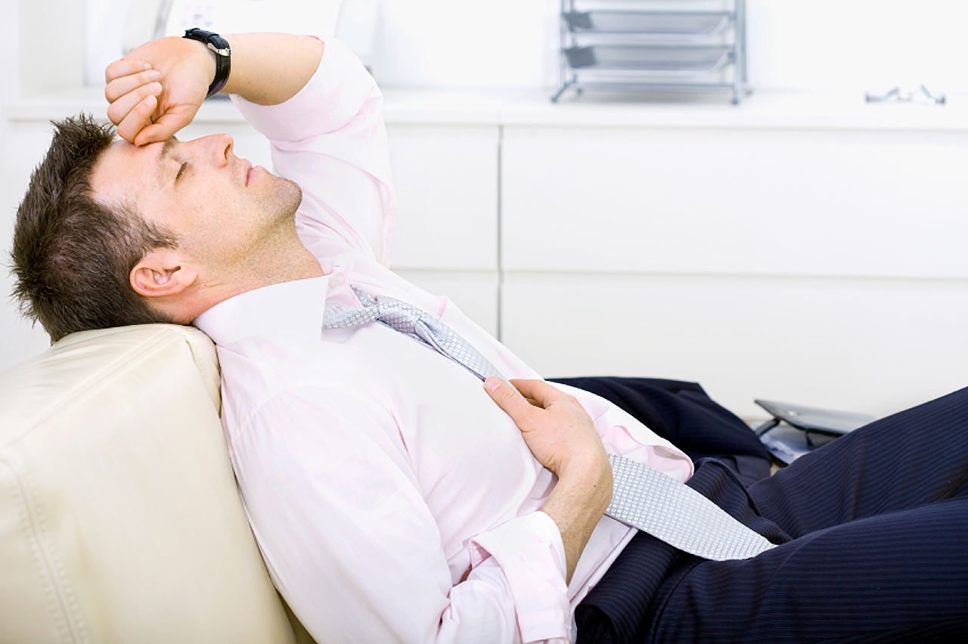
Notes:
Проблемы фитнес-центров

Slide 5

Notes:
Решение проблем - наш продукт

Slide 6

Notes:
Наш продукт позволяет создать комфортную атмосферу, быстро акклиматизироваться в фитнес-зале, легко составить режим тренировок - короче он даёт возможность избавиться от типичных проблем новичков в зале

Slide 7
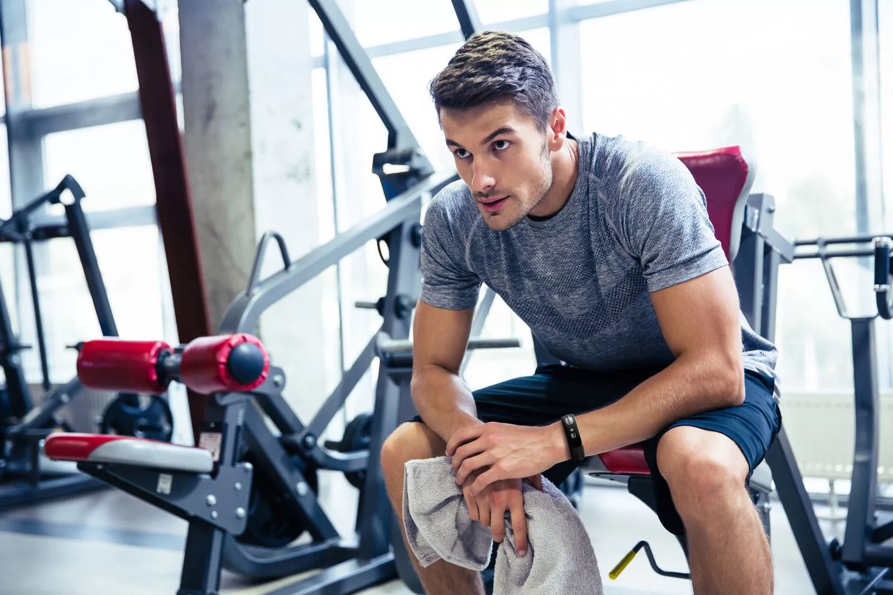
Notes:
Давно занимающиеся смогут следить за своими показателями, видеть прогресс тренировок и всё такое прочее

